Slide 1
HC12083
FusionSphere
R6
V3.0
洪飞泷/wx350110
2017.11.11
优化
Notes:
2015.7.4
调整版权和页码对齐，位于参考线8.5到8.9之间。
调整编辑框行距为单倍行距。
2015.7.9
删除此页课程版本后的“ISSUE”。
新增“产品版本”和“课程版本”的示例。
2015.8.3
调整母板主体和备注，段落格式为“允许标点溢出边界”。
2015.8.4
删除缩略语页；
重命名版式“8#空白”为“8#仅标题”。
2015.9.2
新增备注模板，备注页正上方添加页眉，显示本章标题。
2015.9.14
删除“谢谢”那页的白色“谢谢”。
2017.11.8
调整母版中标题宽度。
2017.12.8
适当拉长了备注页文本框长度，防止2013版后的PPT会自动换页。

Slide 2
FusionSphere OpenStack概述

Slide 3
美国财富百强企业中，一半企业都选择了OpenStack，其行业涵盖金融服务、制造业、媒体、政府/高校研究、零售、技术与电信等。

Slide 4
学完本课程后，您将能够:
描述OpenStack是什么
熟悉OpenStack的架构与组件
熟悉OpenStack的消息队列机制
描述FusionSphere OpenStack是什么

Slide 5
OpenStack项目概述
OpenStack与传统虚拟化
OpenStack架构与组件
FusionSphere OpenStack

Slide 6
何为OpenStack？
OpenStack项目是一项全球开发者与云计算技术专家合作开发的开放标准云计算平台，可用于公有云及私有云。数以百计的全球大型品牌都依托OpenStack开展日常业务、节省成本并提升运行速度。
OpenStack项目于2010年启动，是全球发展最快的开源社区之一，活跃的开发者社区与诸多知名公司都是它的坚强后盾。迄今为止，共有7.3万人贡献了2,000多万行代码，有185个国家的近650个公司支持该项目。

Slide 7
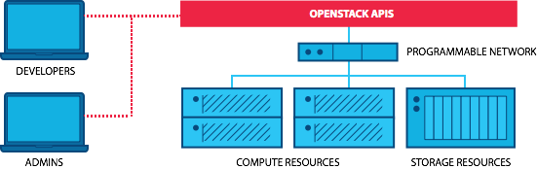
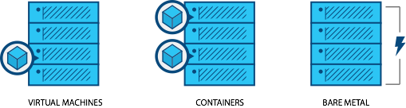
OpenStack做什么
OpenStack软件是一个云操作系统，用于控制整个数据中心的海量计算、存储和网络资源，借助统一视图或OpenStack API进行管理。
OpenStack是一个可编程的架构，在计算、网络、存储之上构建了一系列API。

Slide 8
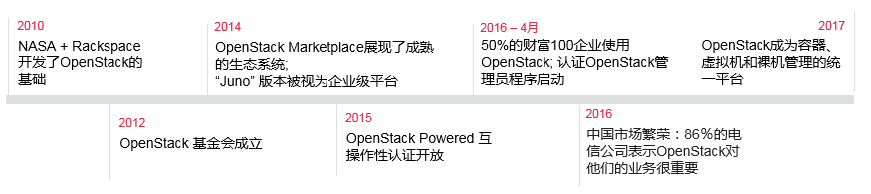
OpenStack的由来及历史
OpenStack社区每隔6个月便可发布重大更新版本。在每一版本的规划阶段，社区会举办设计峰会，召集活跃开发者参加工作会议，商讨确定路线图。2017年8月发布PIKE版本，2018年2月发布QUEENS版本。

Slide 9
OpenStack的设计与开发
基本设计思想
开放
开源，并尽最大可能重用已有开源项目
不要“重复发明轮子”，而要“站在巨人肩膀上”
灵活
不使用任何不可替代的私有/商业组件
大量使用插件化方式进行架构设计与实现
可扩展
由多个相互独立的项目组成
每个项目包含多个独立服务组件
无中心架构
无状态架构

Slide 10
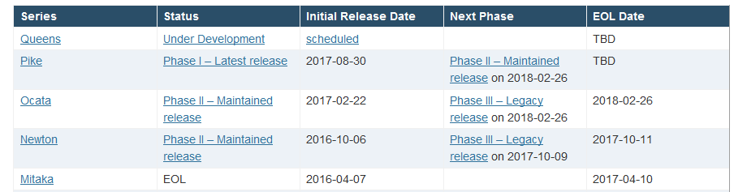
OpenStack的设计与开发
每年两个大版本，分别在4月和10月中旬发布。
约70%的代码（核心逻辑）使用Python开发。
Apache 2.0 License，商业友好。

Slide 11
OpenStack典型商业模式及厂商举例
整体解决方案提供商
代表：HP、华为、Mirantis、IBM、Oracle
公有云运营商
代表：Rackspace、华为
发行版厂商
代表：Red Hat、Canonical、SUSE
系统软件厂商
代表：VMware
硬件设备厂商
代表：Dell/EMC、Cisco
应用及管理组件厂商
代表：Tesora、Parallels

Slide 12
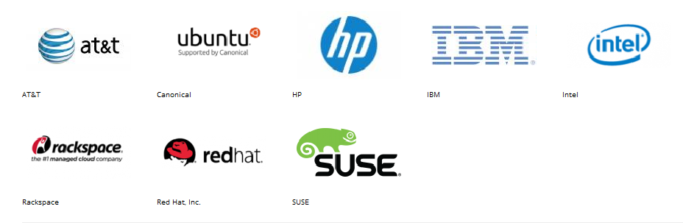
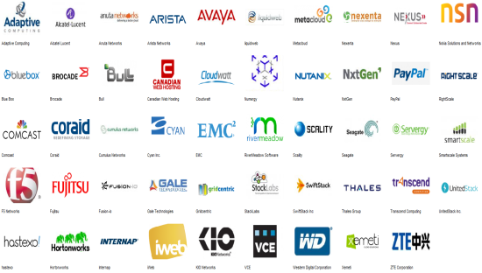
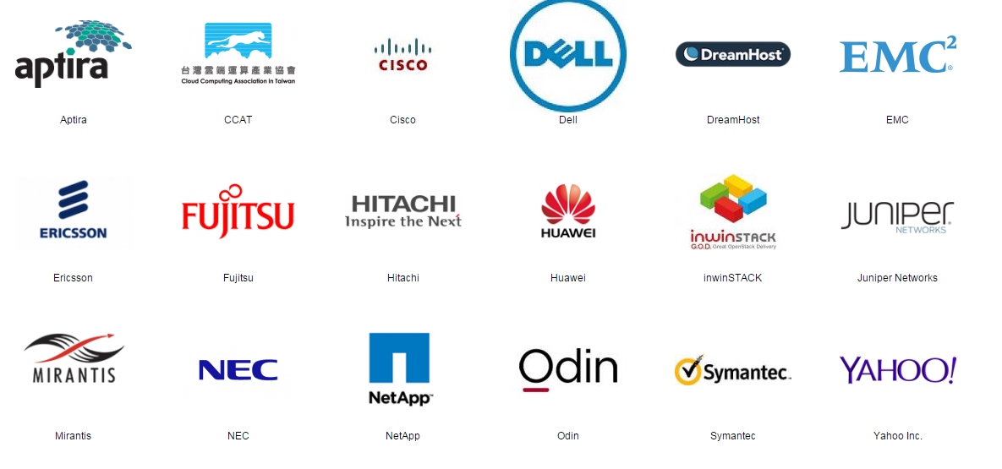
OpenStack的生态系统
Platinum Members(8)
Corporate Sponsors
Gold Members(18)
华为是中国内地目前唯一的OpenStack基金会金牌会员，积极参与开发并回馈社区
http://www.openstack.org/foundation/companies/

Slide 13
华为已经成为社区的主要贡献者
Notes:
Bps：blueprints

Slide 14
华为社区贡献分布于各个技术领域
IaaS+ services
Portal
Heat
Mistral
Congress
Magnum
Horizon
Infrastructure enhancement
O&M
OpenStack Cascading
Ceilometer
Classical IaaS services
Testing
Nova
Cinder
Glance
Neutron
Ironic
Manila
Rally
Notes:
http://www.openstack.org/software/project-navigator

Slide 15
OpenStack项目概述
OpenStack与传统虚拟化
OpenStack架构与组件
FusionSphere OpenStack

Slide 16
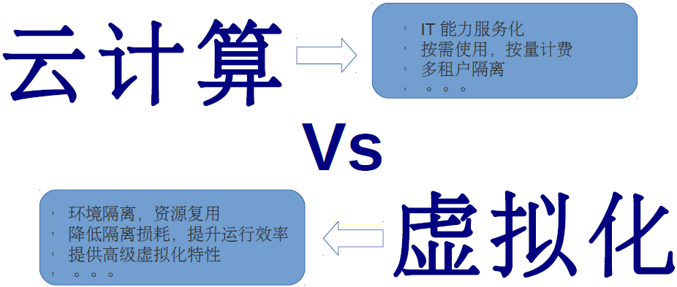
OpenStack不是虚拟化
OpenStack的架构定位与技术范畴：
OpenStack只是系统的控制面
OpenStack不包括系统的数据面组件，如hypervisor、存储和网络设备等
云和虚拟化有着关键的区别：
虚拟化是实现云计算的技术支撑手段之一，但并非云计算的核心关注点。

Slide 17
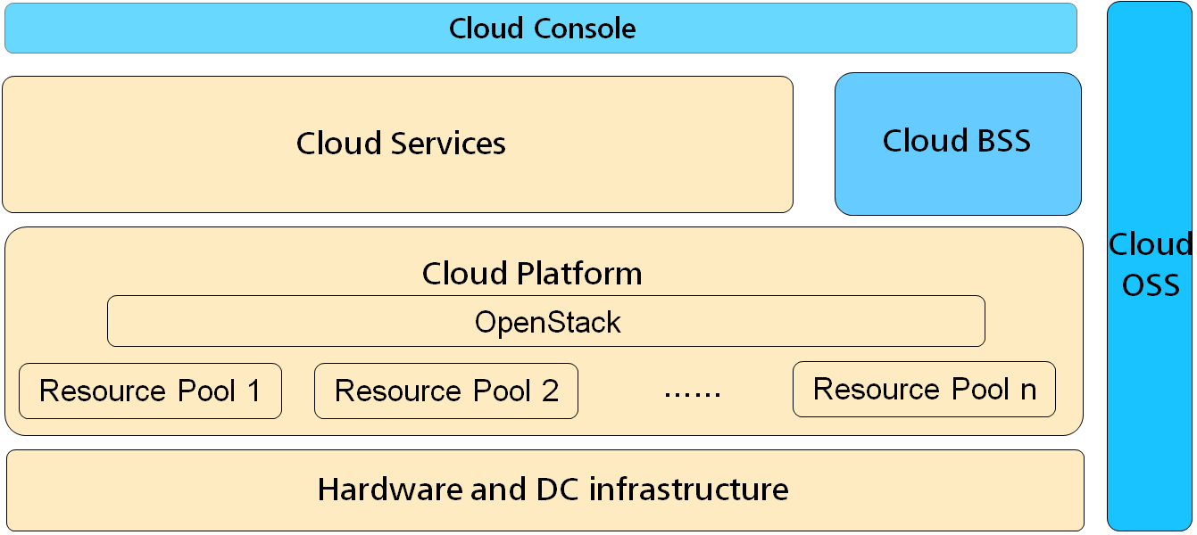
OpenStack不是云
OpenStack只是构建云的关键组件：
内核、骨干、框架、总线
为了构建一个云，我们还需要很多东西。

Slide 18
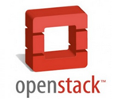

OpenStack与AWS
AWS 公有云标杆
OpenStack 公有云与私有云
AWS | OpenStack | 功能
EC2 | Nova | 计算管理组件
VPC | Neutron | 网络管理组件
S3 | Swift | 对象存储组件
IAM | Keystone | 身份认证和授权组件
EBS | Cinder | 存储管理组件
… | … | …

Slide 19
OpenStack项目概述
OpenStack与传统虚拟化
OpenStack架构与组件
FusionSphere OpenStack

Slide 20
OpenStack服务简介 (1/2)
服务 | 项目名称 | 描述
Dashboard | Horizon | 提供了一个基于web的自服务门户，与OpenStack底层服务交互，诸如启动一个实例，分配IP地址以及配置访问控制。
Compute | Nova | 在OpenStack环境中计算实例的生命周期管理。按需响应包括生成、调度、回收虚拟机等操作。
Networking | Neutron | 确保为其它OpenStack服务提供网络连接即服务，比如OpenStack计算。为用户提供API定义网络。基于插件的架构使其支持众多的网络提供商和技术。
Object Storage | Swift | 通过一个 RESTful,基于HTTP的应用程序接口存储和任意检索的非结构化数据对象。它拥有高容错机制，基于数据复制和可扩展架构。它的实现方式是一个文件服务器的挂载目录。在此种方式下，它写入对象和文件到多个硬盘中，以确保数据是在集群内跨服务器的多份复制。

Slide 21
OpenStack服务简介 (2/2)
服务 | 项目名称 | 描述
Block Storage | Cinder | 为运行实例而提供的持久性块存储。它的可插拔驱动架构的功能有助于创建和管理块存储设备。
Identity Service | Keystone | 为其他OpenStack服务提供认证和授权服务，为所有的OpenStack服务提供一个端点目录。
Image Service | Glance | 存储和检索虚拟机磁盘镜像，OpenStack计算会在实例部署时使用此服务。
Telemetry Service | Ceilometer | 为OpenStack云的计费、基准、扩展性以及统计等目的提供监测和计量。
Orchestration Service | Heat | 既可以使用本地模板格式，亦可使用AWS CloudFormation模板格式，来编排多个综合的云应用，通过OpenStack本地REST API或者是CloudFormation相兼容的队列API。

Slide 22
OpenStack的项目分层
IaaS+服务
Trove
Sahara
Swift
……
系统管理
及自动化
Ceilometer
Heat
……
Horizon
IaaS服务
Nova
Glance
Cinder
Neutron
Ironic
基础公共组件
Database
Keystone
Message Queue
图形化
人机界面
截至目前，OpenStack项目涵盖了IaaS层常用的服务类型、部分系统管理及自动化相关服务，和一些重要的IaaS+服务。

Slide 23
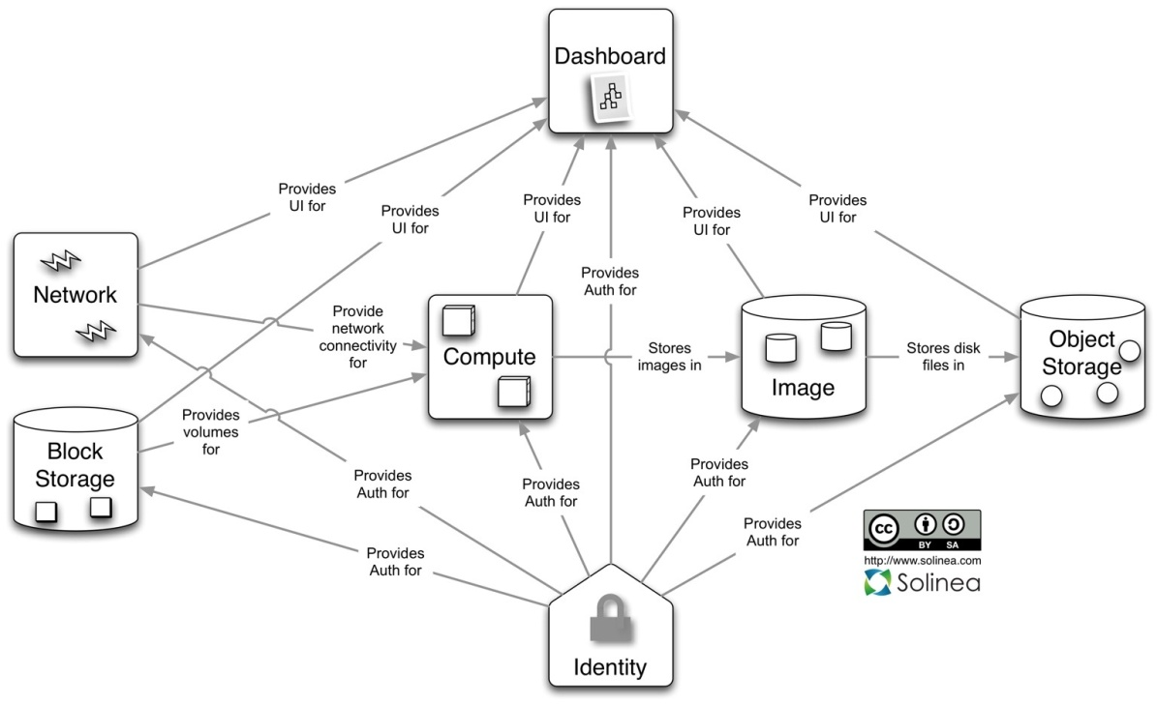
OpenStack各主要项目间相互关系
Horizon（管理界面）
Quantum/Neutron（虚拟网络管理）
Nova（计算管理）
Glance（镜像管理）
Swift（对象存储）
Cinder（块存储管理）
Keystone（鉴权）

Slide 24
Nova综述
Nova是什么？
OpenStack中提供计算资源服务的项目
Nova负责什么？
虚拟机生命周期管理
其他计算资源生命周期管理
Nova不负责什么？
承载虚拟机的物理主机自身的管理
全面的系统状态监控
Nova是OpenStack事实上最核心的项目
历史最长：OpenStack首批两个项目之一
功能最复杂，代码量最大
大部分集成项目和Nova之间都存在配合关系
贡献者在社区中的影响力最大

Slide 25
Nova管理下的资源类型
主要资源：虚拟机
KVM
Xen
Hyper-V
vCenter/vSphere
其他资源
物理机：通过Ironic
容器：LXC、Docker

Slide 26
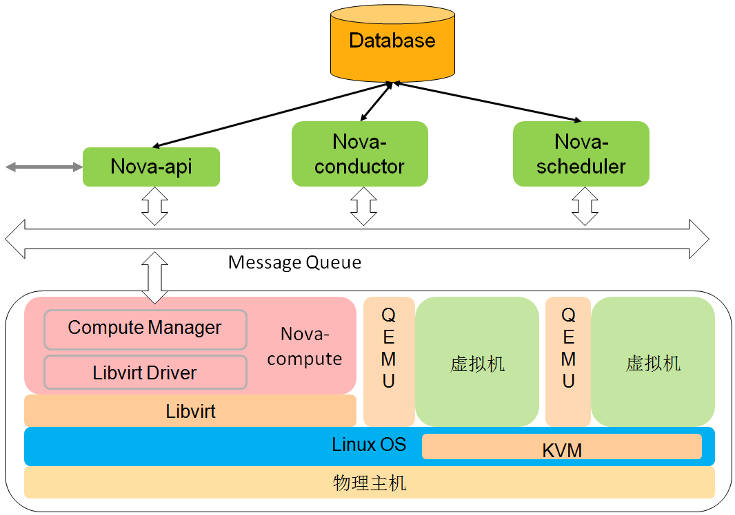
Nova逻辑架构 - KVM场景

Slide 27
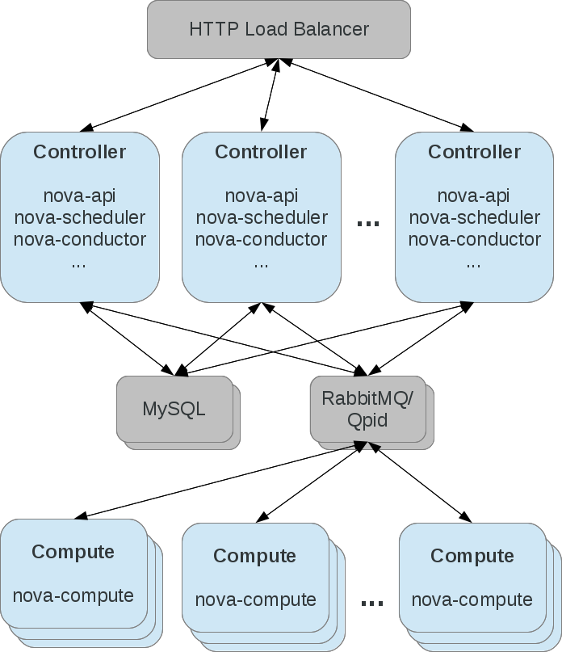
Nova部署示例
无中心结构。
各组件无本地持久化状态。
可水平扩展。
通常将nova-api、nova-scheduler、nova-conductor组件合并部署在控制节点上。
通过部署多个控制节点实现HA和负载均衡。
通过增加控制节点和计算节点实现简单方便的系统扩容。

Slide 28
Cinder综述
OpenStack的一个组件，从Folsom版本从Nova-Volume中分离出来。
为云平台提供统一接口，按需分配的，持久化的块存储服务（类似于Amazon EBS服务）。
通过驱动的方式接入不同种类的后端存储（本地存储，网络存储，FCSAN，IPSAN）。

Slide 29
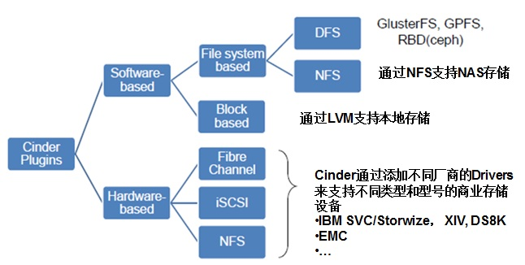
Cinder支持的存储后端
Notes:
volume_type以外还有schejuler_hint等方式。

Slide 30
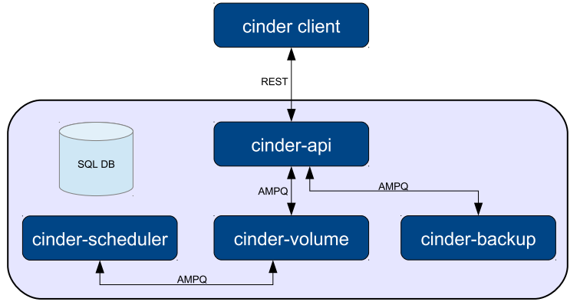
Cinder逻辑架构
Cinder Client封装Cinder提供的rest接口，以CLI形式供用户使用。
Cinder API对外提供rest API，对操作需求进行解析，对API进行路由寻找相应的处理方法。包含卷的增删改查（包括从源卷、镜像、快照创建）、快照增删改查、备份、volume type管理、挂载/卸载（Nova调用）等。
Cinder scheduler负责收集backend上报的容量、能力信息，根设定的算法完成卷到指定cinder-volume的调度。
Cinder volume多节点部署，使用不同的配置文件、接入不同的backend设备，由各存储厂商插入driver代码与设备交互完成设备容量和能力信息收集、卷操作。
Cinder backup实现将卷的数据备份到其他存储介质（目前SWIFT/Ceph/TSM提供了驱动）。
SQL DB提供存储卷、快照、备份、service等数据，支持Mysql、PG、MSSQL等SQL数据库。

Slide 31
Cinder部署示例：以传统存储为例
Cinder-API，Cinder-Scheduler，Cinder-Volume可以选择部署到一个节点上，也可以分别部署。
API采用AA模式，Haproxy作为LB，分发请求到多个Cinder API。
Scheduler也采用AA模式，有rabbitmq以负载均衡模式向3个节点分发任务，并同时从rabbitqmq收取Cinder volume上报的能力信息，调度时，scheduler通过在DB中预留资源从而保证数据一致性。
Cinder-Volume也采用AA模式，同时上报同一个backend容量和能力信息，并同时接受请求进行处理。
Rabbitmq，支持主备或集群。
Mysql，支持主备或集群。
HAproxy
Cinder-API
Cinder-API
Cinder-API
Mysql
RabbitMQ
Mysql
Cinder-Scheduler
Cinder-Scheduler
Cinder-Scheduler
RabbitMQ
Cinder-Volume
Cinder-Volume
Cinder-Volume
SAN

Slide 32
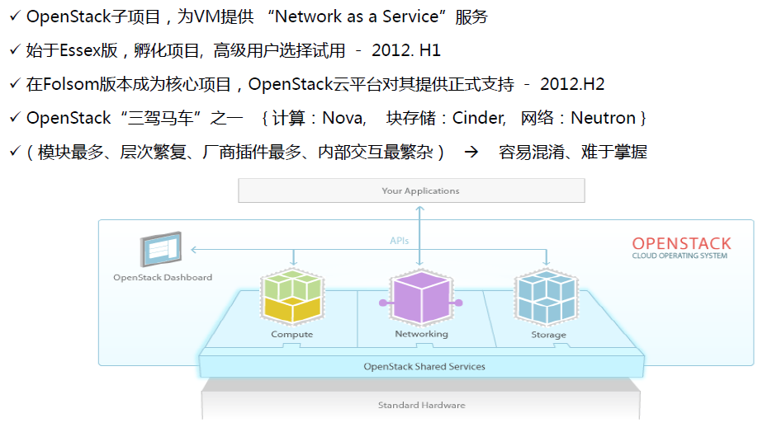
Neutron综述
OpenStack子项目，为VM提供”Network as a Service” 服务。
始于Essex版，在Folsom版本成为核心项目。
OpenStack “三驾马车”之一（计算：Nova，块存储：Cinder，网络：Neutron）

Slide 33
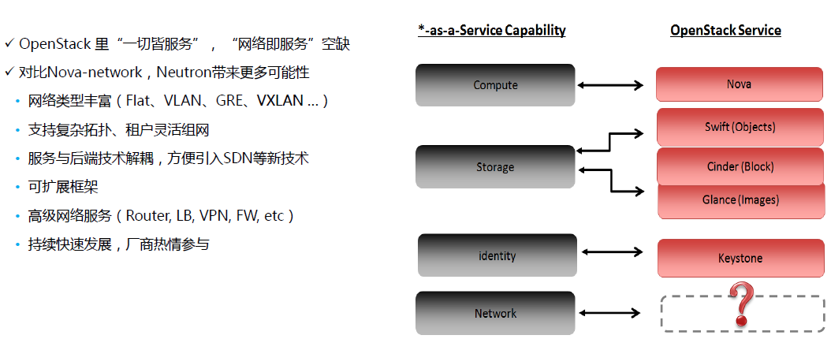
Neutron的价值与优势
OpenStack里“一切皆服务”，“网络即服务”空缺。
Neutron带来更多可能性：
网络类型更丰富（Flat、VLAN、GRE、VxLAN）
支持复杂拓扑、租户灵活组网
服务与后端技术解耦，方便引入SDN等新技术
可扩展框架
告警网络服务（Router，LB，VPN，FW等）
持续快速发展，厂商热情参与

Slide 34
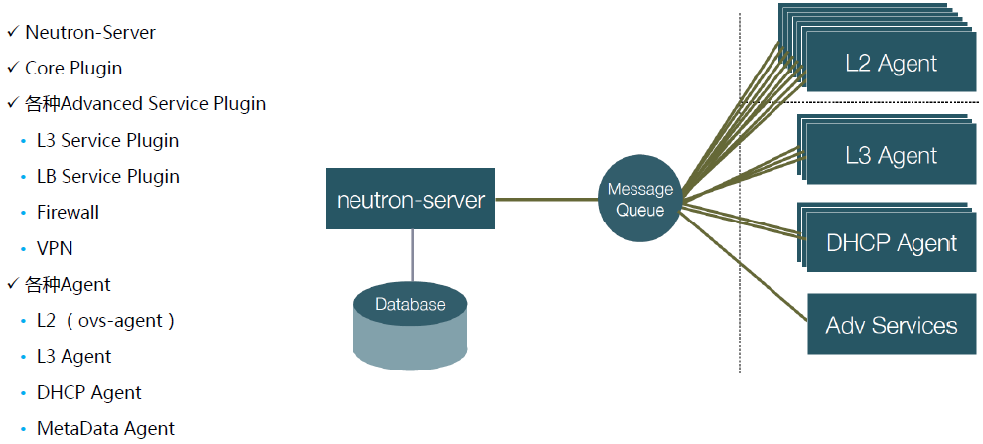
Neutron逻辑架构：主要组件
Neutron-Server
Core Plugin
各种Advanced Service Plugin
L3 Service Plugin
LB Service Plugin
Firewall
VPN
各种Agent
L2(ovs-agent)
L3 Agent
DHCP Agent

Slide 35
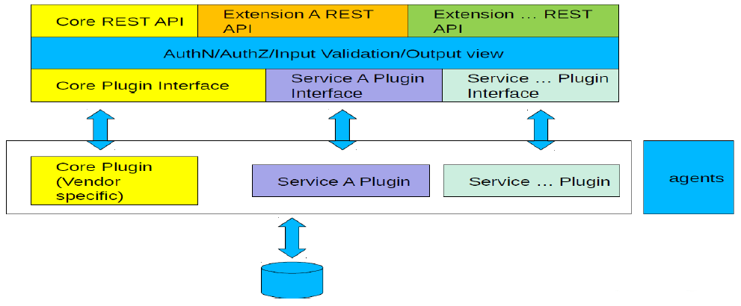
Neutron逻辑架构：逻辑层次

Slide 36
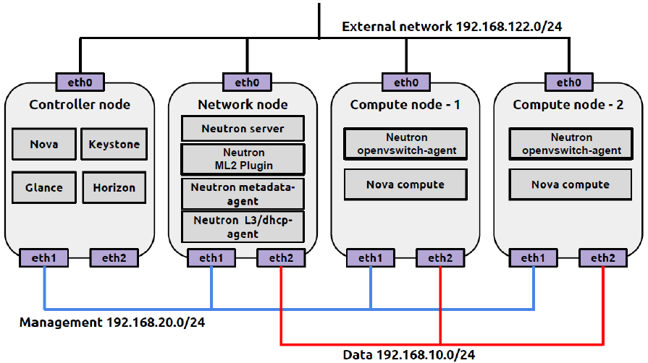
Neutron部署示例

Slide 37
Openstack中的MQ
服务内组件之间的消息全部通过MQ来进行转发，包括控制、查询、监控指标等。
Openstack
Cinder-volume
Nova-api
Cinder-api
MQ
Neutron-agent
Nova-compute
Neutron-server
Nova-conductor

Slide 38




RabbitMQ的工作流程
Exchange
消息交换机，它指定消息按什么规则，路由到哪个队列。
消息消费者，就是接受消息的程序。
RabbitMQ
Consumer
push
Producer
消息生产者，就是投递消息的程序。
消息队列载体，每个消息都会被投入到一个或多个队列。
Queue

Slide 39
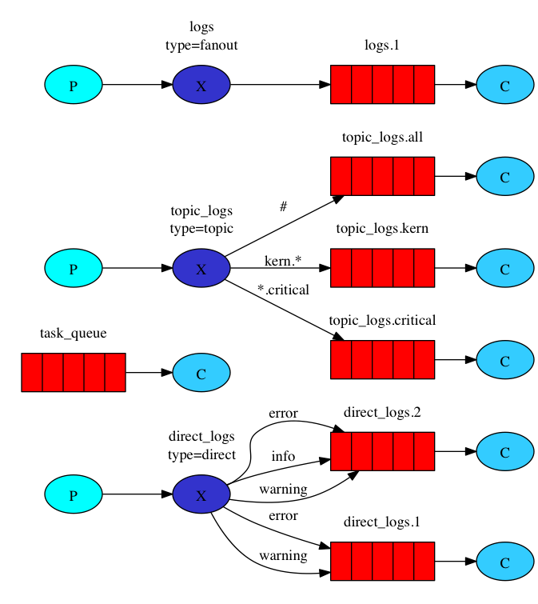
Exchange类型
Exchange的类型：
Fanout:广播到所有该exchange bind的queue。
Topic：表达式匹配（# 表示0或多个word，*表示一个word。例如：kern.*能够匹配kern.info，#能匹配任意队列）。
Direct：route key完全匹配。

Slide 40
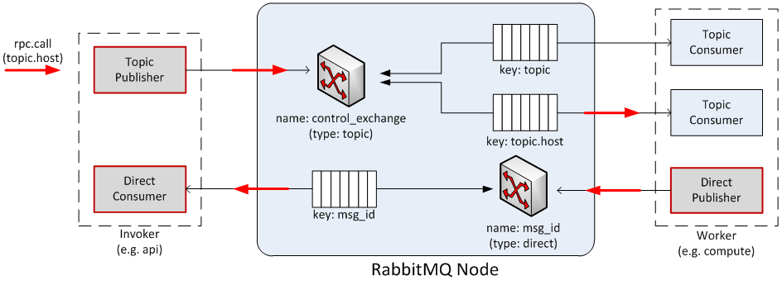
RabbitMQ的消息收发举例 - call消息
1，api发送消息
2，mq-server收到消息
3，compute收到消息
4，执行函数
Run_method
6，api收到compute的执行结果
5，返回执行结果

Slide 41
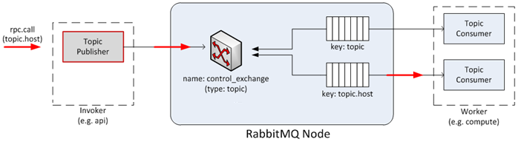
RabbitMQ的消息收发举例 - cast消息
1，api发送消息
2，mq-server收到消息
3，compute收到消息
4，执行函数
Run_method

Slide 42
OpenStack项目概述
OpenStack与传统虚拟化
OpenStack架构与组件
FusionSphere OpenStack

Slide 43


基于OpenStack的华为FusionSphere
应用
…
CRM
ERP
办公系统
数据中心管理平台(ManageOne/ 3rd）
基础设施云平台 FusionSphere
云管理
自服务Portal
OpenStack OM
OpenStack
基础设施服务
Keystone
Heat
Glance
Nova
Cinder
Neutron
Ceilometer
用户管理
Swift
Nova-Compute
Driver
Cinder-Volume
Driver
Neutron
Plug-in
Ironic
性能监控
统一告警
VM
VM
VM
分析计量
虚拟
资源
存储 虚拟化
网络
虚拟化
非虚拟化资源
UVP
加载、部署与软件管理
FusionCompute
FusionStorage
FusionNetwork
云启动服务
（CBS）
物理
资源
云发放服务
（CPS）
软件管理
(升级、补丁)
X86服务器
存储
网络
物理设备
Notes:
基于OpenStack的FusionSphere基础设施云平台，从功能上可以分为OpenStack、FusionCompute、FusionStorage、FusionNetwork、OpenStack OM几大部分。

Slide 44
兼容性和开放接口
开放的API
云管理SDK
虚拟机管理
虚拟快照管理
VPC管理
虚拟存储管理
虚拟网络管理
虚拟防火墙管理
虚拟机管理
虚拟存储管理
虚拟网络管理
业务编排
平台能力插件
集成工作流
更多的服务接口和SDK
CloudStack
eSDK
SNMP
存储和网络接口扩展和硬件卸载，实现更优化的性能
SMI-S存储卸载接口
物理网络管理
OpenStack原生北向服务接口
OpenStack原生南向插件
北向兼容：被集成
南向兼容：多平台
FusionSphere
Energy
FusionSphere 完全兼容OpenStack原生API(北向&南向)

Slide 45
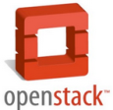
华为OpenStack企业版基于OpenStack 社区版本进行商用加固
商用加固
Huawei OpenStack Distribution
FusionSphere
OpenStack OM
易部署
易运维
高可靠
安全加固
自动化
扩展性
FusionSphere OpenStack
OpenStack
Extension
（Plugin/
Driver Extension ）
Common Service
Install, upgrade, monitor, Alarm, Log, HA

Slide 46
FusionSphere OpenStack商用加固 (1/2)
高性能存储加速I/O。
高性能分布式存储。
可扩展性：超大存储池。
OpenStack OM
应用监控与 告警(AM & FM)
Web Portal
用户管理
异构硬件适配
安全(IAM)管理
Keystone
OpenStack
Nova
Cinder
Neutron
Heat
Hypervisor：支持FusionCompute虚拟平台接入。
高性能、高可靠和易维护。
Glance
Nova-Compute
Driver
Cinder-Volume
Driver
Neutron
Plug-in
Ceilometer
Swift
Ironic
计算虚拟化
存储虚拟化
网络虚拟化
FusionCompute
FusionStorage
FusionNetwork
高级扩展特性-HA/热迁移…
存储高级特性-
瘦分/快照/灾备...
集群
调度
存储
卸载
SDN 控制器
虚拟服务网关-vFW/vLB…
高可用性商用部署框架。
一键式无损升级。
硬件即插即用。
故障自动恢复。
虚拟化平台 UVP
分布式存储引擎
虚拟交换机（EVS）
基础OS安装、管理节点发放
云启动服务（CBS）
云发放服务（CPS）
开源
华为
Notes:
FusionSphere 云平台解决方案是基于OpenStack社区版本进行构建, 通过OpenStack的插件机制FusionCompute、 FusionStorage、 FusionNetwork插件可与原生OpenStack无逢对接, FusionSphere是基于OpenStack的商用云平台、

Slide 47
FusionSphere OpenStack商用加固 (2/2)
OpenStack OM
OpenStack社区标准服务
华为驱动/插件/bugfix回馈OpenStack社区
华为贡献大规模分布式云级联方案到OpenStack社区
应用监控与 告警(AM & FM)
Web Portal
用户管理
异构硬件适配
安全(IAM)管理
Keystone
OpenStack
Heat
Nova
Cinder
Neutron
Glance
Nova-Compute
Driver
Cinder-Volume
Driver
Neutron
Plug-in
Ceilometer
Swift
Ironic
计算虚拟化
存储虚拟化
网络虚拟化
FusionCompute
FusionStorage
FusionNetwork
集群
调度
高级扩展特性-
HA/热迁移…
存储
卸载
存储高级特性-
瘦分/快照/灾备...
SDN 控制器
虚拟服务网关-vFW/vLB…
图形化安装
提供图形化安装界面，简化OpenStack安装，提升安装效率
虚拟化平台 UVP
分布式存储引擎
虚拟交换机（EVS）
基础OS安装、管理节点发放
云启动服务（CBS）
云发放服务（CPS）
开源
华为

Slide 48
全局无单点故障点的OpenStack部署方案
DC1
Cascading OpenStack without SPOF
DC2
VM-level HA and DR
Disaster-recovery Framework
OpenStack API
HostN
Cascaded OpenStack without SPOF
Host1
Host2
Host3
Host4
Load-balancer
OpenStack agent cluster
OpenStack controller cluster
…
Database cluster
Fault detection and recovery
Message-queue cluster
HA Framework
Cascaded OpenStack without SPOF
Notes:
体现级联层利用了虚拟化层的主机复制容灾

Slide 49
以下哪一项关于OpenStack的描述是正确的：( )
OpenStack是一种虚拟化平台
OpenStack是云
OpenStack可用于搭建公有云和私有云
OpenStack无需依赖第三方软硬件可以独立构建一个云
哪一个组件负责openstack中的网络相关功能？( )
Nova
Cinder
Neutron
Keystone
Notes:
参考答案
1.C
2.C

Slide 50
OpenStack发展史
OpenStack与云计算
OpenStack的架构与组件功能
OpenStack消息队列机制
FusionSphere Openstack简介

